Slide 1
LIVRAI
Audit & Conception d'architecture
De l'état des lieux à la refonte technique
Spring Boot
Angular
PostgreSQL
Docker
Laurent Gourouvin — Mars 2026

Slide 2
Au programme
01
Contexte
04
L'architecture cible
LiVrai et les enjeux de la mission
Stack, backend, frontend, BDD
02
L'audit
05
Migration & Docker
Analyse fonctionnelle, UX et technique
Stratégie de transition et déploiement
03
Les constats
Forces, faiblesses et risques identifiés

Slide 3
01 — Contexte
LiVrai en quelques mots
Les symptômes observés
Société de 150 employés
Service de livraison B2B de marchandises
CRM développé il y a plusieurs années
Forte croissance du nombre de clients
Augmentation des volumes de commandes
⚡ Lenteurs de l'application
🛠 Difficultés de maintenance
⚠️ Risques sur la disponibilité
📈 Pression de la croissance
Mission confiée par Meilin : auditer le CRM existant, puis concevoir la future architecture

Slide 4
02 — L'audit : Vue fonctionnelle
Parcours Admin
Parcours Client
Gérer les clients (liste + création)
Voir toutes les livraisons
Accepter une livraison
Facturer une livraison
Refuser une livraison ← BUG HTTP 405
Connexion via service commercial uniquement
Créer une commande (volume + poids)
Voir ses livraisons à venir
Voir ses livraisons passées
2 rôles, 2 parcours mais 1 bug bloquant : l'admin ne peut pas refuser de livraison

Slide 5
02 — L'audit : Vue technique
Stack existante
Problèmes identifiés
Java EE + Servlets
Mots de passe en clair
CRITIQUE
JSP + JSTL (vues)
Pas de pool de connexions
ÉLEVÉ
DAO + JDBC
Pas de pagination
ÉLEVÉ
MySQL 8
Logique métier dans les Servlets
MOYEN
Pas de validation des données
ÉLEVÉ

Slide 6
03 — Les constats clés
✅ Points forts
⚠️ Sécurité
Requêtes SQL préparées (anti-injection)
JSP protégées dans WEB-INF/
Filtre d'authentification global
Mots de passe en clair
Pas de validation des entrées
Objets User retournent le password
🏗️ Architecture
📊 Performance
MVC incomplet
Logique métier dans les Servlets
Pas de couche Service
Pas de pool de connexions
Pas de pagination
Pas d'index sur les tables

Slide 7
04 — Architecture cible : Vue d'ensemble
🅰
☕
🗄
📦
Frontend
Backend
Base de données
Déploiement
Angular 21 (LTS)
Spring Boot 3.4.x
PostgreSQL 18
Docker Compose
SPA + NgRx + Feature-based
Java 21 + API REST + JWT
6 tables + index + ENUM
3 services conteneurisés
Séparation claire front/back via API REST ouvre la voie à une future app mobile sans modifier le backend

Slide 8
04 — Backend : Architecture en couches
Controller
Reçoit les requêtes HTTP : remplace les Servlets
← Servlet
Spring
Security
+
JWT
Service
Contient la logique métier : nouveau dans la refonte
← Dans Servlet
Repository
Accès aux données via Spring Data JPA : remplace les DAO
← DAO
HikariCP
Model
Entités JPA mappées sur PostgreSQL : remplace les Beans
Pool connexions
← Bean

Slide 9
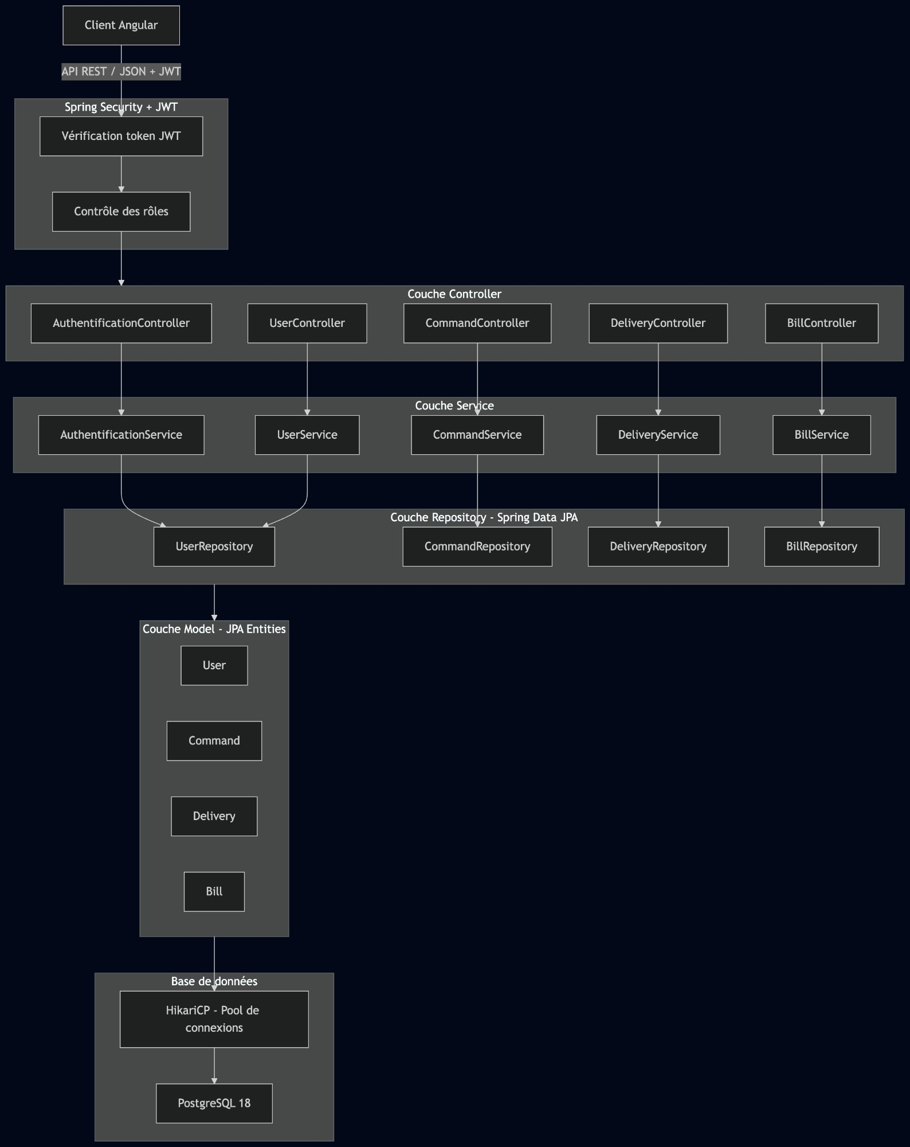
04 — Backend : Diagramme de composants

Slide 10
04 — Frontend : Angular 21 + NgRx
Standalone Feature-based
Flux de données NgRx
core/
guards, intercepteurs JWT
Composant
→ dispatch action
store/
NgRx état global
Effect
→ appelle le service HTTP
features/auth/
connexion, inscription
Service
→ requête API REST
features/delivery/
suivi des livraisons
Reducer
→ met à jour le store
features/command/
création de commande
Selector
→ retourne au composant
features/billing/
facturation

Slide 11
04 — Base de données : MySQL → PostgreSQL
Avant — MySQL 8
Après — PostgreSQL 18
2 tables seulement
Rôles : booléen admin (2 valeurs max)
Mots de passe en clair
Pas de séparation commande/livraison
Pas de table facturation
Status = VARCHAR libre (incohérent)
Aucun index explicite
role
4 rôles dédiés
user
bcrypt + FK role
→
address
adresses client
command
volume + poids
delivery
ENUM statut
bill
montant facture

Slide 12
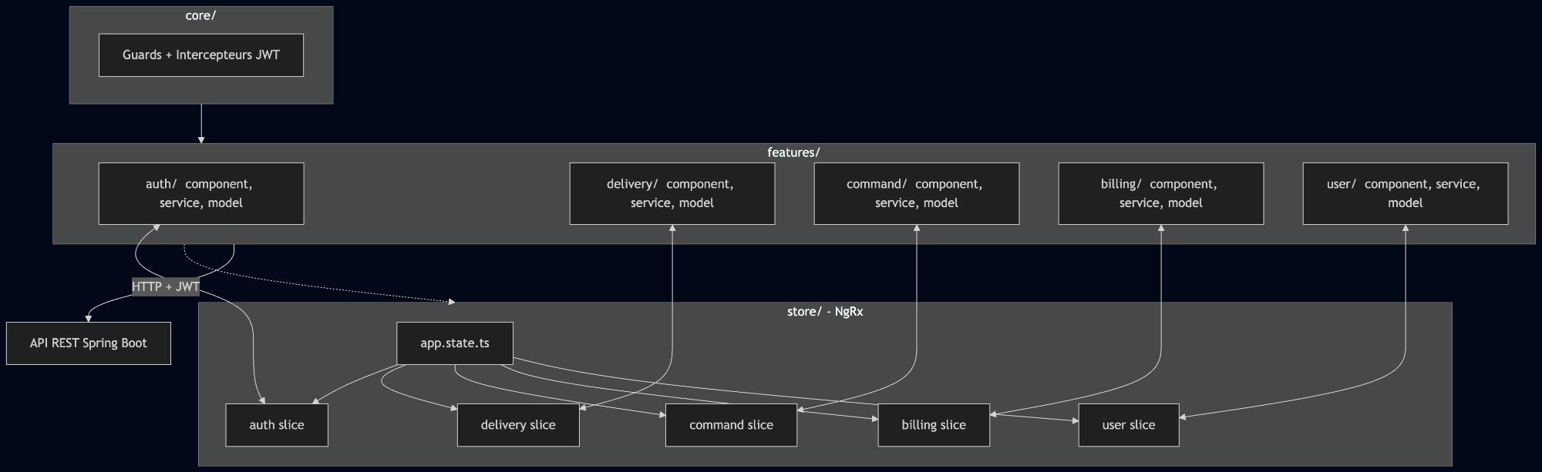
04 — Frontend : Diagramme de composants

Slide 13
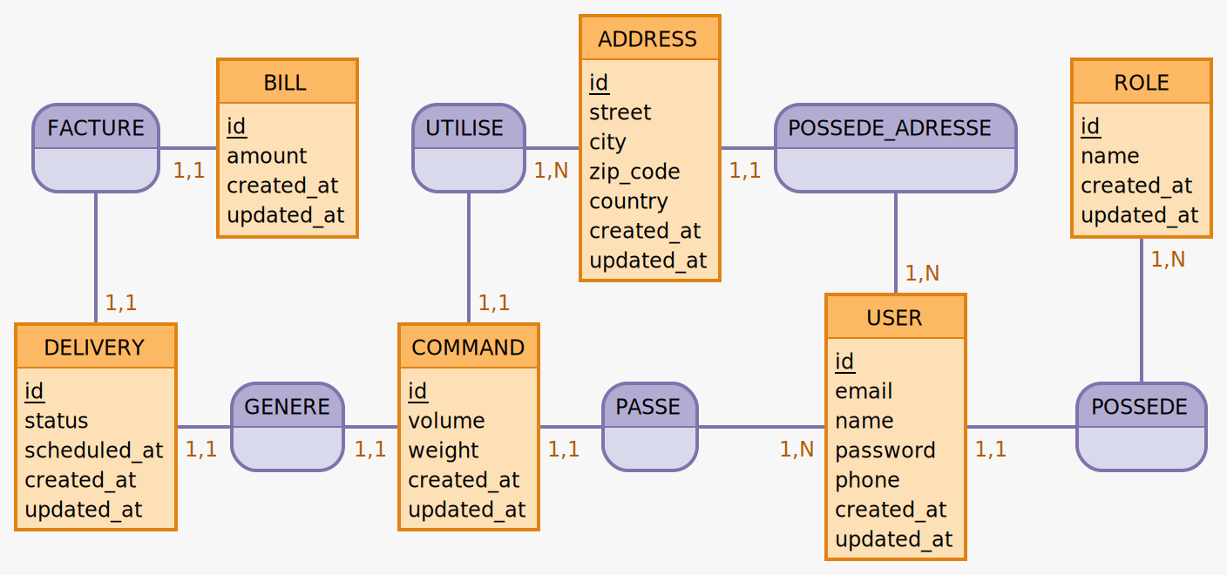
04 — Modele de donnees : MCD

Slide 14
05 — Migration & Déploiement Docker
Stratégie de migration (weekend)
Architecture Docker
Vend.
Mise en maintenance
livrai-frontend
:80
Nginx + Angular
Sam.
Export MySQL + init PostgreSQL
Sam.
livrai-backend
Migration + hashage bcrypt
:8080
Spring Boot
Dim.
Tests de validation
livrai-db
Dim.
Déploiement + remise en prod
interne
PostgreSQL 18
Réseau Docker interne - BDD non exposée

Slide 15
Réponses aux contraintes non fonctionnelles
Performance
Disponibilité
HikariCP : pool de connexions
Pagination systématique
Index PostgreSQL sur colonnes clés
JWT stateless : scalabilité horizontale
Séparation front/back indépendante
Docker-ready : instances multiples
Maintenabilité
Évolutivité
Architecture en couches (Controller/Service/Repo)
Feature-based Angular
Spring Data JPA : moins de code
API REST : ouverture multi-clients
Table role dédiée : extensible
Stack LTS : support garanti

Slide 16
En résumé
🔍
Audit complet
Fonctionnel, UX, technique bug 405 identifié
🏗️
Architecture moderne
Spring Boot + Angular + PostgreSQL + Docker
🔑
Sécurité renforcée
JWT, bcrypt, validation, Spring Security
📈
Prêt pour la croissance
Scalabilité horizontale, pagination, index
Merci pour votre attention

